Slide 1
Chương 1:
Các khái niệm cơ bản

Slide 2
Mục lục
Khái niệm cơ bản
Dữ liệu đa phương tiện
MIRS & MM-DBMS
Ví dụ một ứng dụng đa phương tiện

Slide 3






1. Khái niệm cơ bản
Kiểu Media là gì?
Các kiểu thông tin và biểu diễn thông tin: văn bản, hình ảnh, đồ họa, video, … và tất cả các thông tin có thể biểu diễn, lưu trữ, truyền, xử lý dưới dạng số.
Văn bản
Hoạt hình
Ảnh tĩnh
Media
Video
Âm thanh
Tính tương tác

Slide 4
1. Khái niệm cơ bản
Phân loại Media:
Theo định dạng vật lý
Theo mối liên hệ với thời gian:
Media tĩnh: (static media): nội dung và ý nghĩa không phụ thuộc vào biểu diễn thời gian: văn bản, ảnh tĩnh, đồ họa
Media động (dynamic media, continuous media ou isochronous media): các dữ liệu có chiều thời gian: hoạt hình, âm thanh, video)
Hoạt hình
Văn bản
Ảnh tĩnh
Video
Âm thanh

Slide 5
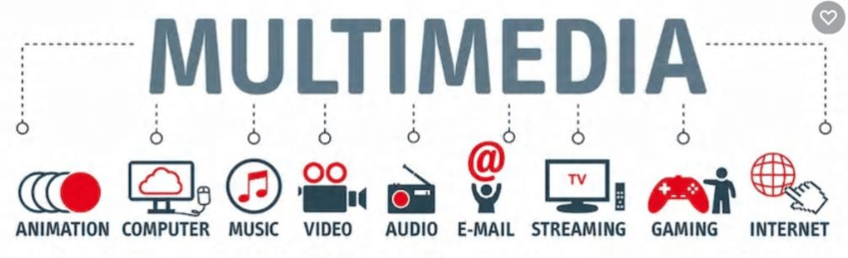
1. Khái niệm cơ bản
Multimedia:
Tập hợp các kiểu media được sử dụng cùng nhau, và trong đó có ít nhất một kiểu dữ liệu không phải là DL dạng văn bản: hoạt hình, âm thanh, video
Có thể coi là tổ hợp của văn bản, âm thanh, ảnh tĩnh, ảnh động, video và các hình thức tương tác nội dung

Slide 6

1. Khái niệm cơ bản
Multimedia:
Multimedia Data: biểu diễn của các kiểu dữ liệu media khác nhau mà máy tính có thể đọc được
Multimedia Database (CSDL đa phương tiện): là tập có cấu trúc nhất định các dữ liệu đa phương tiện
Multimedia System: một hệ đa phương tiện là hệ thống có khả năng xử lý dữ liệu đa phương tiện và các ứng dụng
Multimedia Data
Multimedia Database
Multimedia System

Slide 7
Dữ liệu đa phương tiện

Slide 8
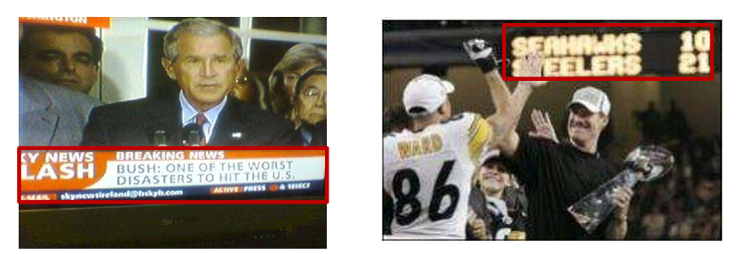
2. Multimedia Data (Dữ liệu đa phương tiện)
Dữ liệu dạng văn bản:
Chứa thông tin chủ đạo
Đầu vào: bàn phím, các chương trình nhận dạng âm thanh và ký tự, dữ liệu trên đĩa, phụ đề phim
Định dạng: đa dạng text thường (file ASCII) hoặc text đã được định dạng (màu sắc, độ bóng, ...) (html, xml, RTF, Word, mã nguồn của chương trình C, Pascal, ... )
Kích thước lưu trữ: không đáng kể so với các dữ liệu đa phương tiện khác

Slide 9


2. Multimedia Data (Dữ liệu đa phương tiện)
Dữ liệu đồ họa:
Gồm các cấu trúc đặc biệt được xây dựng bởi các đối tượng cơ bản: đường cong, đường thẳng, đa giác, đường tròn,... để tạo ra đối tượng 2D, 3D
Đầu vào: trình soạn thảo đồ họa (Adobe Illustrator, Autocad, ..) hoặc bởi các chương trình khác (Postscript)
Dễ sửa đổi
Chuẩn đồ họa: OpenGL, PHIGS, GKS
Kích thước lữu trữ: không quá lớn

Slide 10

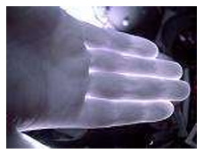
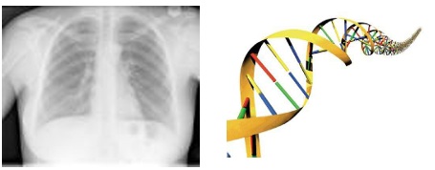
2. Multimedia Data (Dữ liệu đa phương tiện)
Dữ liệu ảnh:
Ảnh số là một chuỗi các điểm ảnh để biểu diễn 1 vùng sẽ được hiển thị trên màn hình của người sử dụng. Thông tin đa dạng bao gồm: ảnh tự nhiên, ảnh nhân tạo và từ các thiết bị đặc biệt
Đầu vào: camera, scan, sinh ra từ các chương trình mô phỏng hay các phần mềm tạo và xử lý ảnh
Định dạng: jpg, png, bmp, tiff,...
Ảnh thường được nén để giảm không gian lưu trữ
Kích thước lưu trữ: phụ thuộc vào kích thước ảnh, độ phân giải, kỹ thuật nén (nếu có). 1 bit / 1 pixel (ảnh nhị phân), 8 bits/ 1pixel (ảnh đa mức xám), 24 bits / 1pixel (ảnh màu)

Slide 11
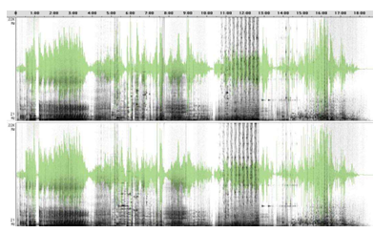

2. Multimedia Data (Dữ liệu đa phương tiện)
Dữ liệu âm thanh:
Tiếng động, tiếng nói (văn bản đi kèm), nhạc, phim, các chương trình dịch tự động từ văn bản,… Là các tín hiệu tương tự và liên tục nhau
Đầu vào: Microphone -> số hóa và lưu trữ
Thường được nén lại để giảm kích thước (mp3, aac, Flac, Ogg Vorbis, …)
Kích thước lưu trữ: lớn (ví dụ: 1 phút của 1 mono CD: 5MB, 1 phút của stereo CD: 10MB)

Slide 12
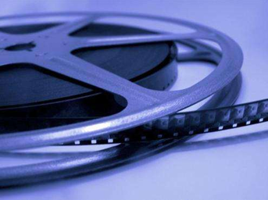
2. Multimedia Data (Dữ liệu đa phương tiện)
Dữ liệu video:
Video số gồm một chuỗi các khung hình (frames) (25, 30, 50 frames /giây)
Đầu vào: Video camera -> số hóa
Định dạng: đa dạng (mp4, avi,...)
Dữ liệu phải được nén
Kích thước lưu trữ: lớn nhất
+
Âm thanh
Chuỗi ảnh
Video
(Tùy thuộc và độ phân giải và kích thước, 1 khung hình có thể cần 1MB Video 512 x 512 đơn sắc : 25 x 0.25 = 6.25 Mb/1giây (chưa nén) PAL video (720x 576 pixel / khung màu) : 1.2 x 25 = 30Mb/giây (chưa nén) High Definition DVD (1440 x1080 = 1.5 Megapixels/frame) : 4.5 x 25 = 112.5Mb /giây (chưa nén)

Slide 13
2. Multimedia Data (Dữ liệu đa phương tiện)
Đặc điểm của Multimedia Data:
Kích thước dữ liệu lớn => cấu trúc dữ liệu đặc biệt: lưu trữ và đánh chỉ mục
Có chiều thời gian (audio-âm thanh, video)
Dữ liệu được biểu diễn thông qua chuỗi các giá trị riêng lẻ, thiếu cấu trúc ngữ nghĩa rõ ràng để máy tính có thể « hiểu » nội dung
Nhiều ứng dụng yêu cầu biểu diễn nhiều kiểu dữ liệu đồng thời có thông số thời gian và không gian
Ngữ nghĩa: mờ và chủ quan: cùng 1 bức ảnh, 2 người có thể hiểu theo 2 cách khác nhau
Giàu thông tin: cần nhiều tham số để có thể biểu diễn được nội dung

Slide 14
MIRS & MM-DBMS

Slide 15
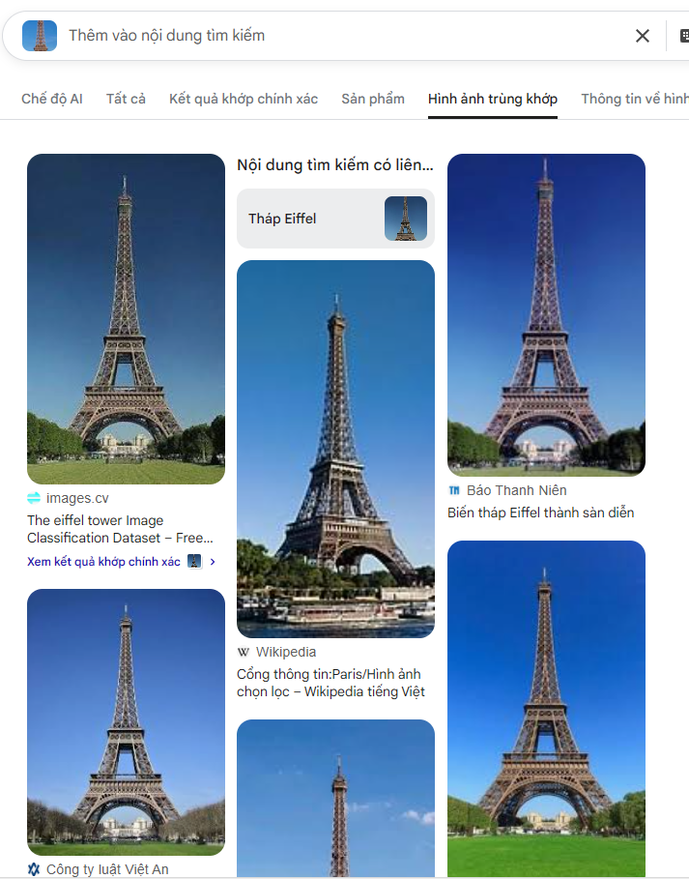
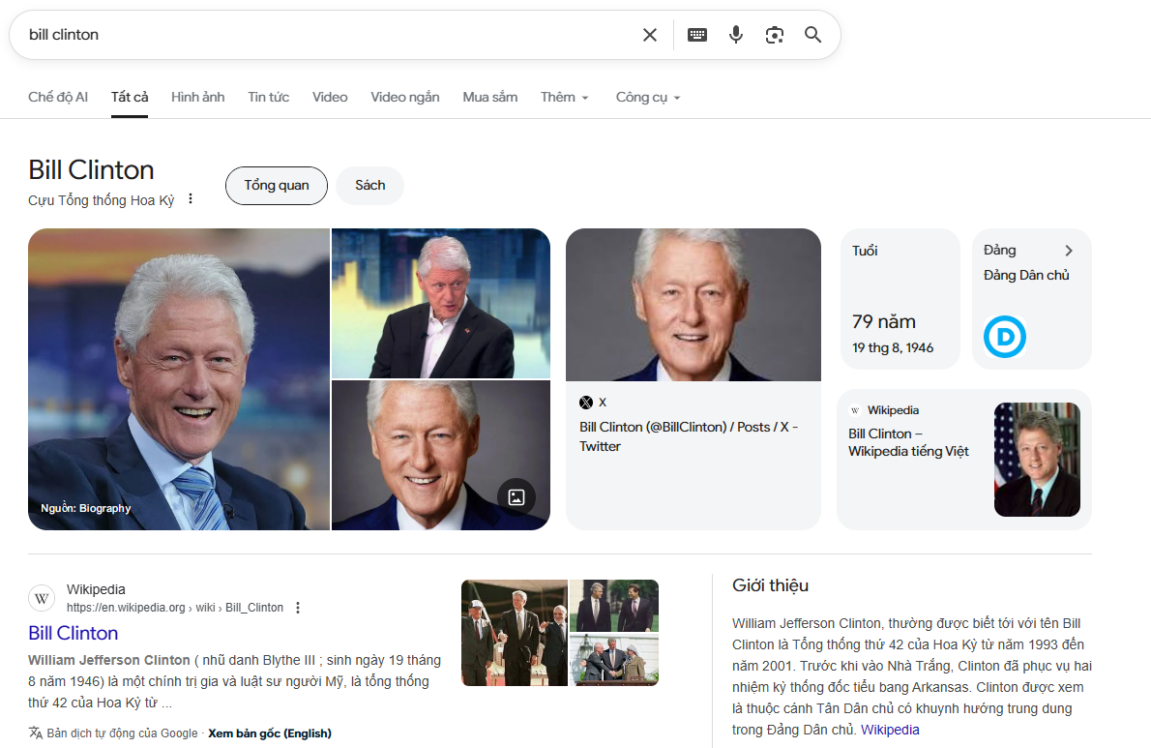
3. MIRS & MM-DBMS
Phương pháp truy vấn dữ liệu
Hệ thống cơ sở dữ liệu thông thường: quản lý và tìm kiếm dữ liệu có cấu trúc
Hệ thống truy xuất thông tin (IR):
Tìm kiếm dữ liệu trong tập văn bản lớn
Biểu diễn nội dung: từ khóa, tóm tắt
Truy vấn: từ khóa, ngôn ngữ tự nhiên
Hệ thống truy xuất dựa trên nội dung (CBR):
Dựa trên đặc trưng của DL (ảnh, video, ..): màu sắc, hình dạng, kết cấu, …
Hiệu năng IR => CBR do keyword có thể diễn tả ngữ nghĩa
So khớp mẫu đồ thị hoặc cây
Ví dụ: tìm kiếm bằng
từ khóa, hình ảnh

Slide 16
3. MIRS & MM-DBMS
MIRS:
Dữ liệu đa phương tiện:
Ngày càng được thu thập và lữu trữ nhiều (máy tính cá nhân, internet)
Có các đặc điểm đặc biệt so với dữ liệu số truyền thông => DBMS (Database Management System) truyền thống không phú hợp để xử lý
Các kỹ thuật IR có thể hỗ trợ nhưng không đủ để xử lý dữ liệu ĐPT hiệu quả
Content-Base Retrieval
DBMS
IR
Quản lý dữ liệu có cấu trúc liên quan (tác giả, ngày tạo, metadata)
+
Hỗ trợ truy vấn dựa trên văn bản và chú thích (Text-based retrieval)
+
Cho phép truy vấn dựa trên đặc trung của chính dữ liệu (màu sắc, hình dạng, kết cấu
=
MIRS
Một trong những điểm quan trọng nhất trong MIRS: trích chọn đặc trưng/biểu diễn nội dung

Slide 17
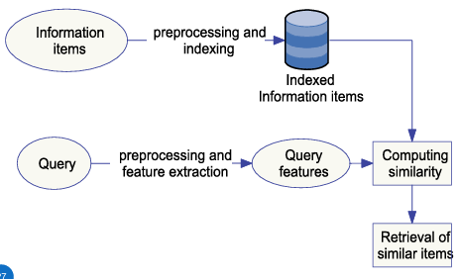
3. MIRS & MM-DBMS
MIRS mô hình:

Slide 18
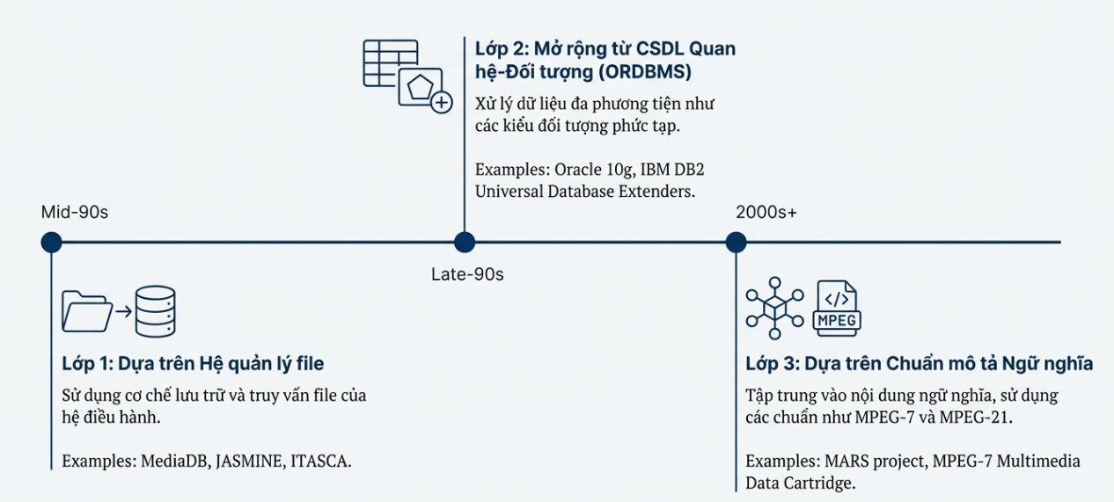
3. MIRS & MM-DBMS
MM-DBMS:
Multimedia Database Management System: framework quản lý các kiểu dữ liệu khác nhau với định dạng phong phú và được lưu trên nhiều nguồn phương tiện khác nhau

Slide 19
3. MIRS & MM-DBMS
MM-DBMS – Các yêu cầu:
Tích hợp (integration): Các mục dữ liệu không cần phải được sao chép cho các chương trình khác nhau
Độc lập dữ liệu (Data independence): Tách cơ sở dữ liệu và quản lý khỏi các chương trình ứng dụng
Điều khiển tương tranh (Concurrency control): cho phép giao dịch đồng thời
Tính bền vững (Persistence): Các đối tượng dữ liệu có thể được lưu và sử dụng lại bởi các giao dịch và lệnh gọi chương trình khác nhau
Tính riêng (Privacy): Kiểm soát truy cập và ủy quyền
Toàn vẹn (Integrity control): Đảm bảo tính nhất quán của cơ sở dữ liệu giữa các giao dịch
Phục hồi dữ liệu (Recovery): Lỗi giao dịch không được ảnh hưởng đến việc lưu trữ dữ liệu liên tục
Ngoài ra phải đảm bảo:
Truy vấn dữ liệu đồng nhất với các dữ liệu có định dạng khác nhau
Truy vấn đồng thời từ nhiều nguồn => Hỗ trợ truy vấn (query support)
Truy xuất các đối tượng từ các thiết bị lưu trữ mà không có bị rung/giật (video, audio) => Hỗ trợ lưu trữ (storage support)
Có thể biểu diễn, truyền tải câu trả lời dưới dạng phương tiện nghe nhìn, đảm bảo các yêu cầu QoS => Hỗ trợ trình diễn và truyền DL (presentation and delivery support)

Slide 20
3. MIRS & MM-DBMS
Một số vấn đề chính:
Mô tả nội dung:
Nội dung gì và mô tả bằng gì (từ khóa hay nội dung)
Trích chọn đặc trưng và biểu diễn nội dung thế nào từ: ảnh, video, audio, văn bản cấu trúc/phi cấu trúc
Đánh giá chỉ mục (indexing) các nội dung như nào?
Đo động tương tự?
Giải thuật cho phép truy vấn hiệu quả?
Hỗ trợ lữu trữ:
Các thiết bị lưu trữ hoạt động như thế nào? (Các ổ đĩa, CD-ROM, Băng từ)
Dữ liệu được ghi trên các thiết bị như thế nào?
Thiết kế các máy chủ chứa thiết bị lưu trữ nhằm thỏa mãn các yêu cầu ( tgian truy cập dài, đáp ứng thời gian thực thao tác khác nhau đồng thời ) khi từ phía người dùng trên cùng một dữ liệu ? (Playback, Rewind, FastForward, Pause)
Trình diễn và truyền dữ liệu:
Làm thế nào để trình chiếu nội dung của dữ liệu?
Làm thế nào để truyền phát dữ liệu đến người sử dụng khi:
Có nhu cầu tương tác với máy chủ ở xa để tập hợp các thành phần trình chiếu
Có ngưỡng về bộ đệm, băng thông và các nguồn tài nguyên khác của hệ thống
Có độ không tương thức về khả năng của máy chủ và máy khách
Làm thể nào để đảm bảo QoS realtime

Slide 21
3. MIRS & MM-DBMS
Ngôn ngữ:
SQL-based :
HM-SQL: Hybrid-Multimedia SQL
SQL/MM(2000): SQLMultimedia
QBOE(97): Query-By-Object-Exemple
MQL(94)
MOQL(97): Multimedia Object Query Language
CSQL(98): Cognition and Semantics-based Query Language
XML-based:
MRML(2000): Multimedia Retrieval Markup Language
MQF(2007): Multimedia Query Format (a standard communication language for querying multimedia databases)
Overview: Efficient multimedia query-by-content from mobile devices 2010

Slide 22
Ví dụ một ứng dụng đa phương tiện

Slide 23
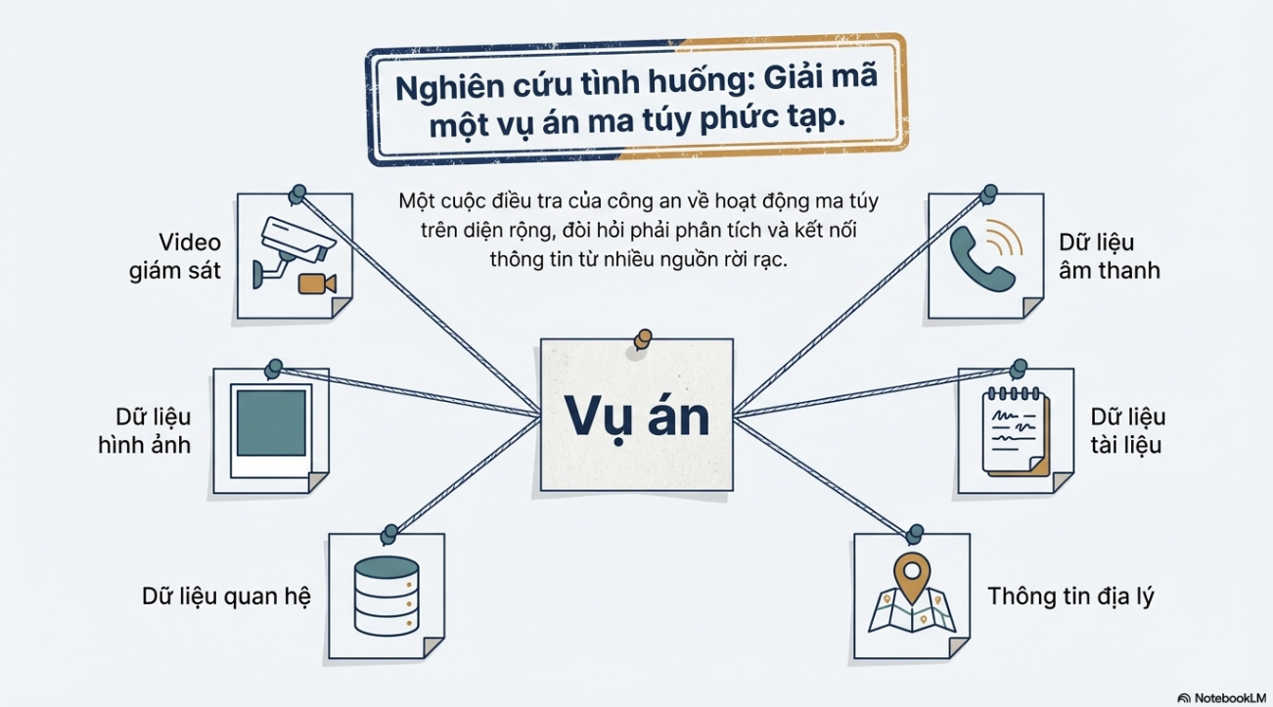
4. Tình huống

Slide 24
4. Tình huống
Các nguồn dữ liệu:
Surveillance video: các camera sẽ thu thập thông tin về các hoạt động đáng nghi liên quan đến ma túy tại một số địa điểm
Audio data : được thu âm từ các cuộc gọi điện thoại
Image data : Các ảnh được chụp bởi một số nhà điều tra
Document data : dữ liệu ghi chép trong lúc điều tra
Relational data: chứa các thông tin chung, dữ liệu ngân hàng, … đối tượng nghi vấn
Geographic info: các dữ liệu địa lý nơi mà các hoạt động điều tra được tiến hành

Slide 25
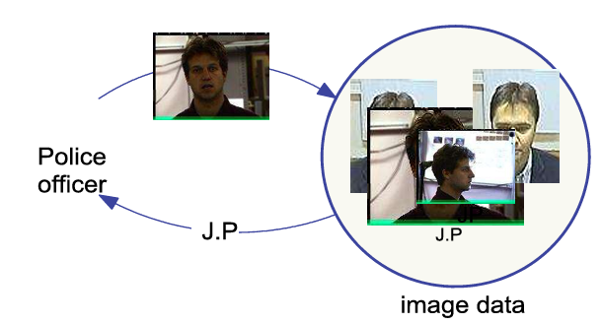
4. Tình huống
Ngữ cảnh 1:
Cảnh sảt có ảnh của 1 đối tượng và muốn định danh
Q1: Tìm tất cả các ảnh từ thư viện giống với ảnh đang có

Slide 26
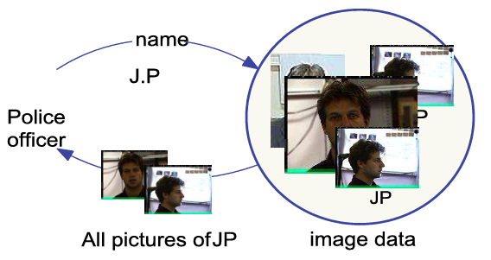
4. Tình huống
Ngữ cảnh 2:
Kiểm tra bức ảnh của JP
Q2: Tìm tất cả các bức ảnh trong thư viện có hình của JP

Slide 27
4. Tình huống
Truy vấn trong thư viện ảnh:
Truy vấn = ảnh
Similarity: Độ tương tự giữa 2 ảnh ?
Ranking: xếp loại ?
Truy vấn = từ khóa:
? Đối tượng ảnh liên kết với giá trị thuộc tính
? Đánh chỉ mục và tìm kiếm hiệu quả các thuộc tính
Truy vấn dữ liệu âm thanh:
Ngữ cảnh 1:
Đoạn băng ghi âm chứa đoạn hội thoại của 2 người A & B. A là Nguyễn Văn A
Q1: Xác định tên của người B
Ngữ cảnh 2:
Xem tất cả các đoạn băng có “Nguyễn Văn A” trong 1 khoảng thời gian nào đó
Q2: Tìm tất cả các băng ghi âm mà “Nguyễn Văn A” có tham dự

Slide 28
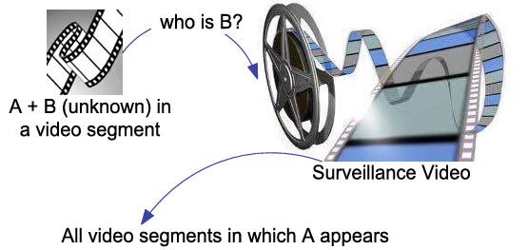
4. Tình huống
Truy vấn dữ liệu văn bản:
Ngữ cảnh:
Tra cứu tài liệu để điều tra 1 vụ việc chưa được giải quyết
Q1: Tìm tất cả các tài liệu có giao dịch tài chính giữa công ty X & công ty Y
Truy vấn dữ liệu video:
Ngữ cảnh
Cảnh sát đang xem đoạn băng theo dõi 1 vụ tấn công, mặt của kẻ tấn công (B) bị che khuất 1 phần => giải thuật nhận dạng không cho kết quả tốt
Phỏng đoán: có thể người bị tấn công (A) quen biết thủ phạm
Q: Tìm tất cả các đoạn video mà có mặt người bị tấn công

Slide 29
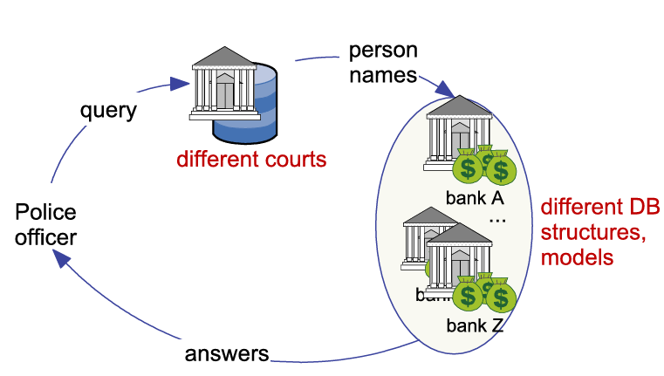
4. Tình huống
Truy vấn hỗn tạp:
Truy vấn phức tạp: liên quan đến nhiều nguồn đa phương tiện khác nhau => khó, thậm chí trong trường hợp chỉ có dữ liệu văn bản
Ví dụ 1: Tìm tất cả những kẻ đã bị kết án trong vụ tấn công ở Nam Phi và đã có chuyển khoản vào tài khoản của họ từ công ty ABC
Vấn đề:
Việc tìm kiếm tất cả những kẻ đã bị kết án do các tội khác nhau có sẽ cần truy cập đến nhiều CSDL đa dạng thuộc vào các phán xử, tòa án khác nhau
Cty ABC có thể có nhiều tài khoản ở hàng trăm ngân hàng trên thế giới (định dạng khác nhau, hệ csdl khác nhau)

Slide 30
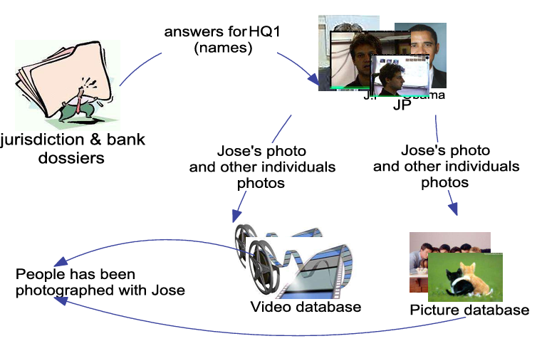
4. Tình huống
Ví dụ 2: Ví dụ truy vấn (HQ2): Tìm tất cả những kẻ đã bị kết án trong vụ tấn công ở Nam Phi và đã có chuyển khoản vào tài khoản của họ từ công ty ABC có chụp chung hình với “Nguyễn Văn A”
Thực hiện truy vấn:
Giống HQ1
Truy nhập dữ liệu ảnh có gán nhãn để tìm ảnh của người thỏa HQ1 với tên đã được biết
Tìm trong CSDL ảnh tĩnh, trong video đối tượng xuất hiện cùng Nguyễn Văn A
Xác định đối tượng trên ảnh, video nhờ vào giải thuật xử lý ảnh

Slide 31
Các ứng dụng đa phương tiện

Slide 32
5. Ứng dụng
World Wide Web
Digital Library
News-On-Demand
Demo: http://67.214.99.203/MediaLibraryKCVideo/–––––––– 57
Video-On-Demand
Music Database
Telemedicine
Geographic Information System
Interactive TV
Computer Games
Virtual reality
Digital video editing and production systems

Slide 33
5. Ứng dụng
IBM’s MARVEL (Multimedia Analysis and Retrieval): Searching service đang thử nghiệm: (automatic and semi-automatic description generation) http://www.alphaworks.ibm.com/tech/marvels
Discovir: Distributed Content-based Visual Information Retrieval System http://appsrv.cse.cuhk.edu.hk/~miplab/discovir/

